Slide 1
리눅스 프로그래밍 4강

Slide 2
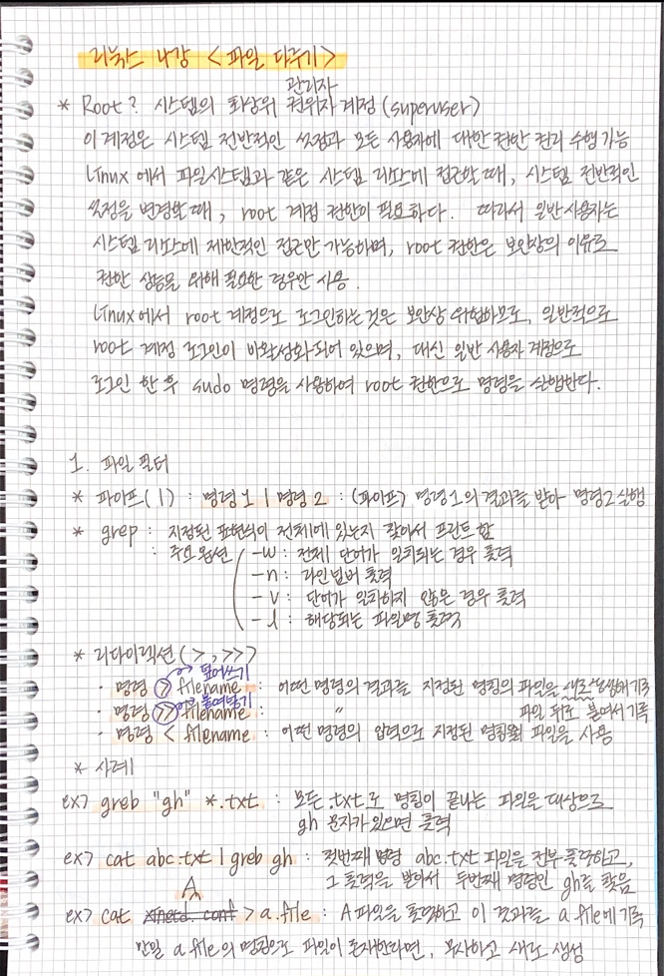
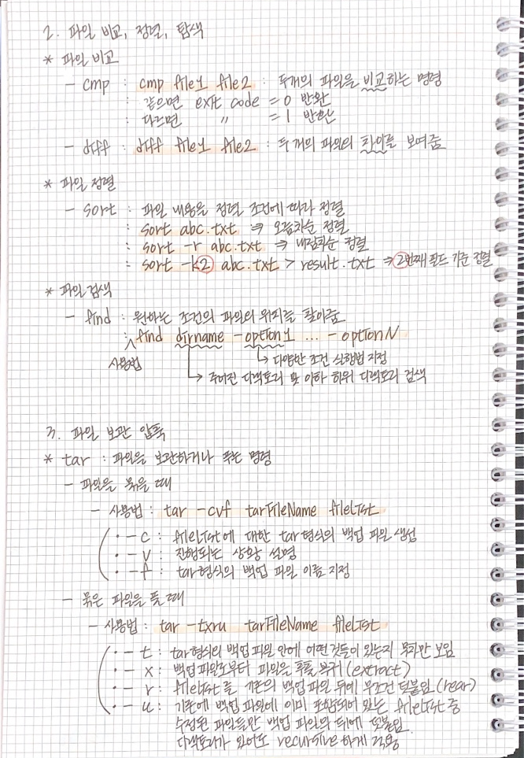
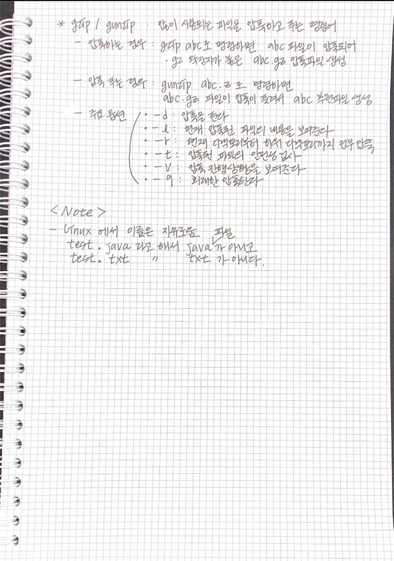
용어정리 & 노트필기

Slide 3
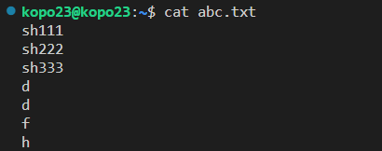

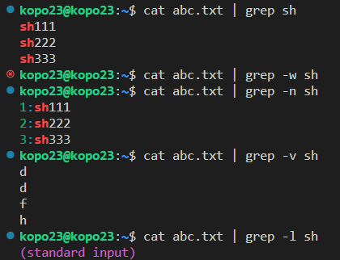
파이프 (|)와 grep 명령
=> abc.txt 파일 생성
=> abc.txt 파일 내용 출력
=> abc.txt 파일에서 sh가 들어가는 부분 출력
abc.txt 파일에서 sh가 들어가는 부분 출력 (파이프이용)
-w : 전체 단어가 일치되는 겅유 출력
-n : 라인넘버 출력
-v : 단어가 일치하지 않는 경우 출력
-ㅣ: 해당되는 파일명 출력

Slide 4
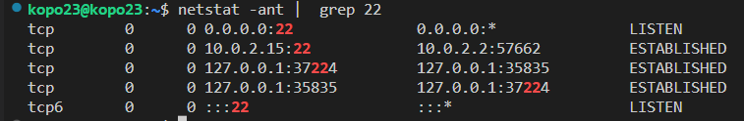

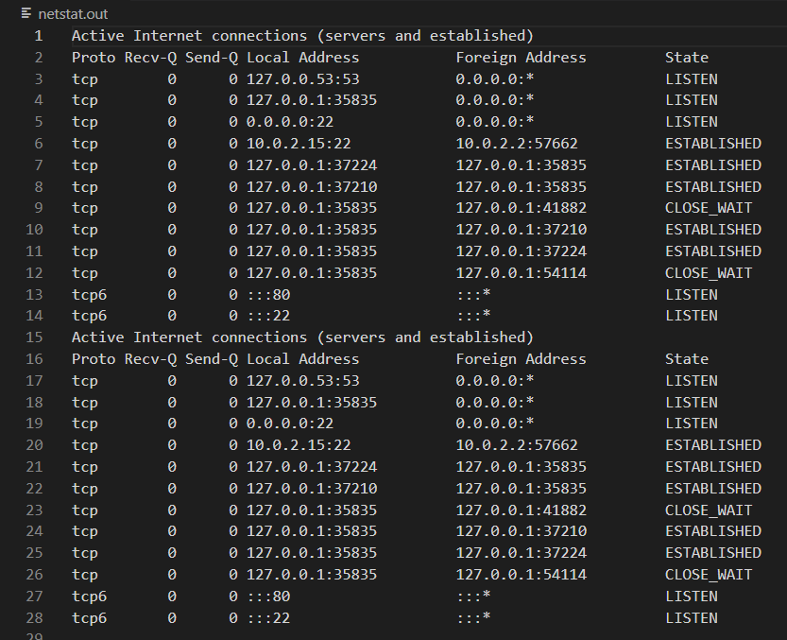

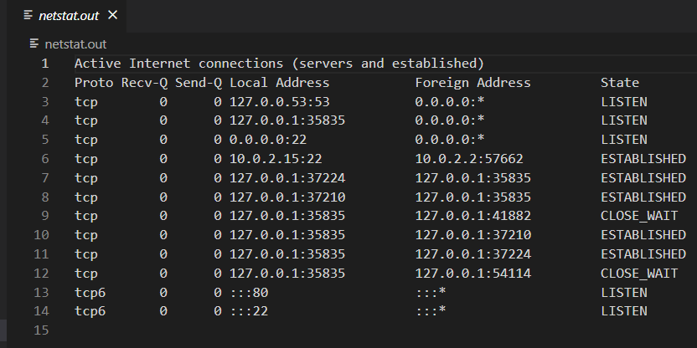
리다이렉션(Redirection)

Slide 5
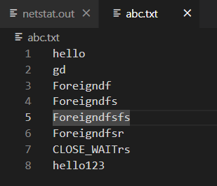
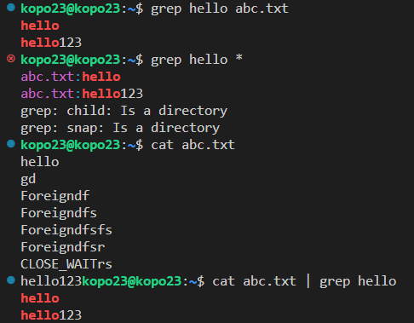
파이프 (|)와 grep 명령

Slide 6
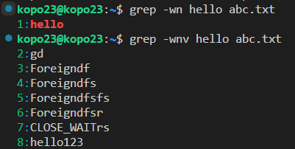
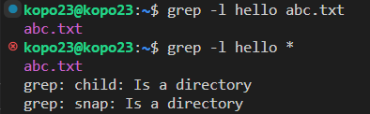
파이프 (|)와 grep 명령
abc.txt 파일에서 “hello” 문자열 검색
"-w" 은 단어 단위로 일치하는 것만 찾음
"-n" 은 검색된 각 줄의 줄번호를 출력
"-v" 옵션은 검색어를 제외한 줄을 출력

Slide 7
리다이렉션(Redirection)
파이프(|)
∙ 명령1 | 명령2 : (파이프) 명령1의 결과를 받아 명령2를 실행
2. 리다이렉션, 꺽쇠(>, >>)
∙명령 > filename : 어떤 명령의 결과를 지정된 명칭의 파일을 새로 생성하여 기록
∙명령 >> filename : 어떤 명령의 결과를 지정된 명칭의 파일 뒤로 계속 붙여서 기록함
∙명령 < filename : 어떤 명령의 입력으로 지정된 명칭의 파일을 사용함
∙예 1) cat xinetd.conf > a.file : xinetd.conf파일을 출력하고 이 결과를 a.file에 기록, 만일 a.file의 명칭으로 파일이 존재 하였다면, 이를 무시하고 새로 생성하고 기록함

Slide 8
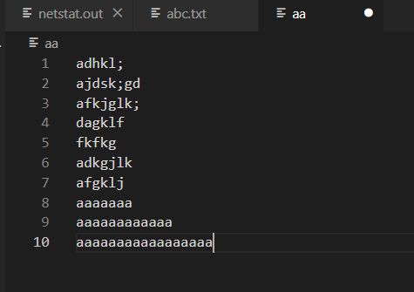
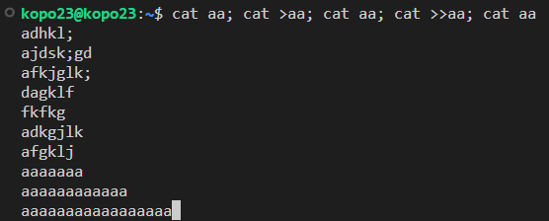
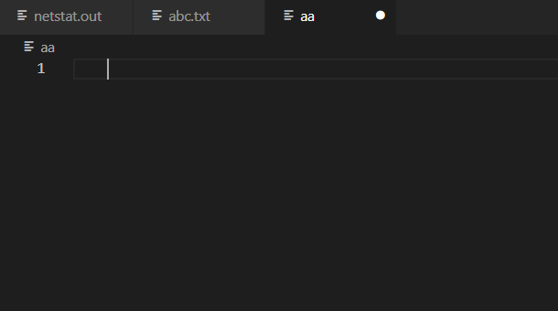
리다이렉션(Redirection)
cat aa : a의 내용을 보여줌
cat > aa : aa에 저장할 내용을 입력 (기존 내용에덮어쓰기) -> “Ctrl + D” 입력종료 후 저장
cat >> aa : aa에 저장할 내용을 입력 (기조내용에 붙여쓰기) -> “Ctrl + D” 입력종료 후 저장

Slide 9
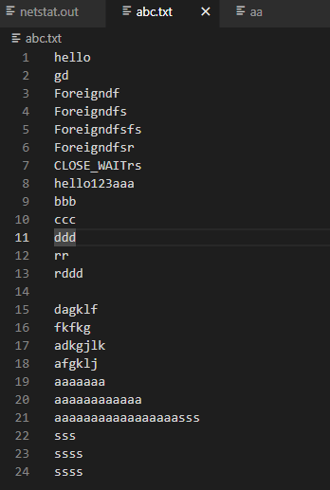
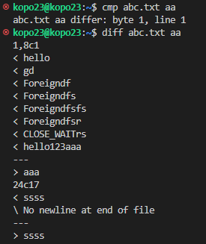
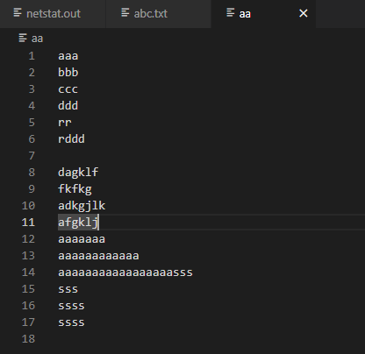
파일 비교
1. cmp
두 개의 파일을 비교하는 명령
2. Diff
=> 두 개의 파일의 차이를 보여줌

Slide 10
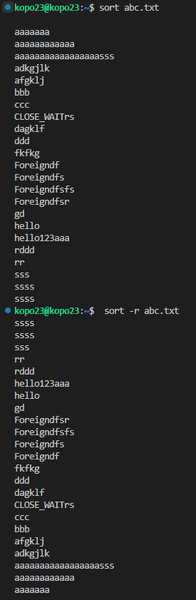
파일 정렬
1. sort abc.txt
abc.txt 파일 오름차순 정리
2. sort –r abc.txt
abc.txt 파일 내림차순 정리

Slide 11
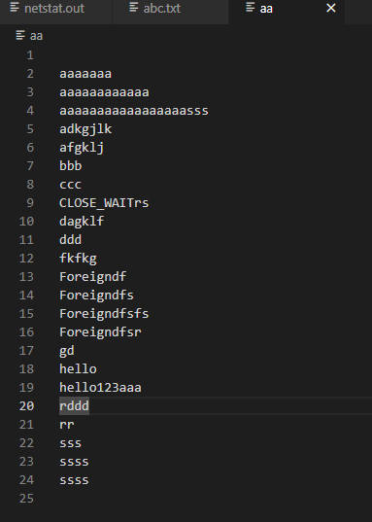
파일 정렬
3. sort –k2 abc.txt>aa
=> 2번째 필드를 기준으로 정렬

Slide 12

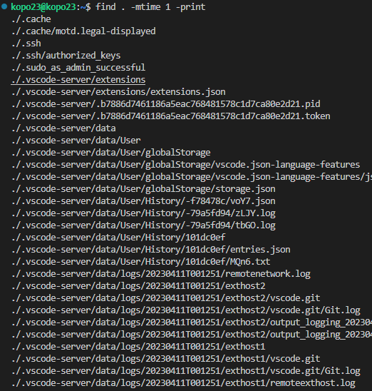
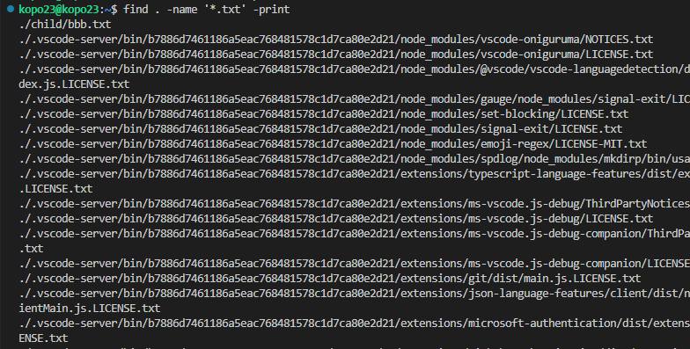
파일 찾기

Slide 13
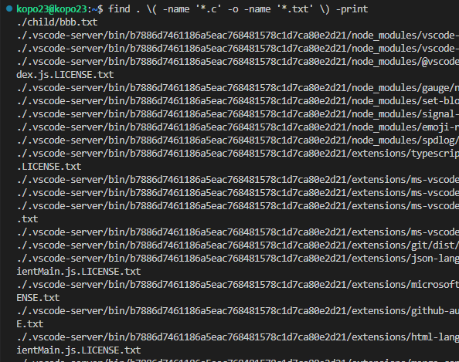
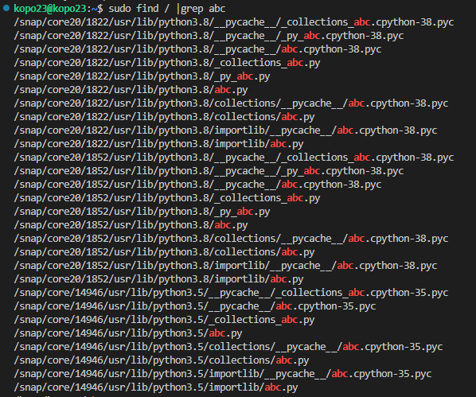

파일 정렬

Slide 14
파일 보관, 압축
Tar
파일을 보관하거나 푸는 명령어
파일을 묶을 때
∙사용법 : tar -cvf tarFileName fileList
∙ -c : fileList에 대한 tar형식의 백업 파일을 생성
∙ -v : 진행되는 상황을 설명
∙ -f : tar형식의 백업 파일 이름을 지정(default: /dev/rmt/0 … tape drive)
묶은 파일을 풀 때
∙사용법 : tar -txru tarFileName fileList
∙-t : tar형식의 백업 파일 안에 어떤 것들이 들어 있는지 목차만 보임
∙-x : 백업 파일로부터 파일을 추출 복귀(extract)
∙-r : fileList를 기존의 백업 파일 뒤에 무조건 덧붙임(rear)
∙-u : 기존의 백업 파일에 이미 포함되어 있는 fileList 중 수정된 파일들만을 백업 파일의 뒤에 덧붙임. 디렉토리가 있어도 recursive하게 적용

Slide 15

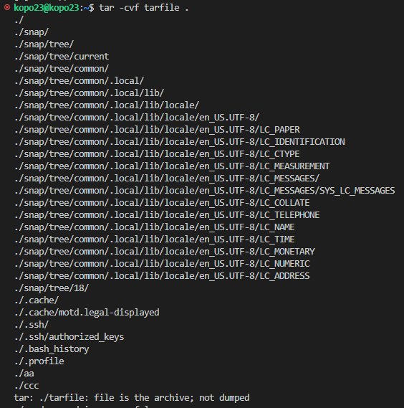

파일 보관, 압축
1. "tar -cvf tarfile ."
현재 디렉토리 및 하위 디렉토리에 있는 모든 파일과 디렉토리를 "tarfile"이라는 이름의 tar 아카이브 파일로 묶는 명령어
"c"는 아카이브를 생성하고("create"),
"v"는 실행 과정을 자세하게 출력하며("verbose"),
"f"는 아카이브 파일 이름을 지정합니다("file").
Tarfile 생성

Slide 16
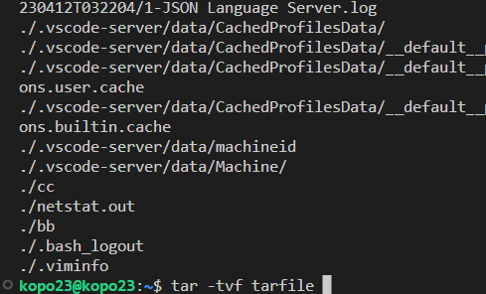
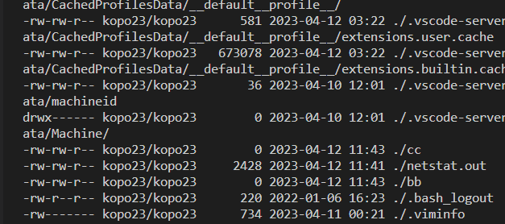
파일 보관, 압축
2. "tar -tvf tarfile" :
"tarfile"이라는 이름의 tar 아카이브 파일 안에 들어 있는 파일과 디렉토리 목록을 출력하는 명령어
=> "t"는 아카이브 파일의 내용을 확인하라는 의미("test")

Slide 17
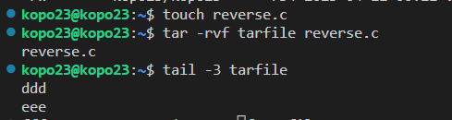
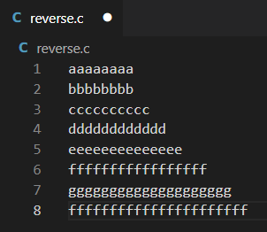
파일 보관, 압축
3. reverse.c 파일 생성
4. reverse.c 안에 여러 값들을 저장

Slide 18
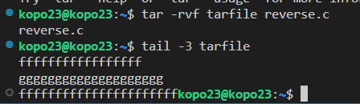
파일 보관, 압축
5. "tar -rvf tarfile reverse.c“
"tarfile"이라는 이름의 tar 아카이브 파일에 "reverse.c" 파일을 추가하는 명령어입니다.
"r"은 아카이브에 파일을 추가하라는 의미("add")
6. “tail -3 tarfile”
Tarfile 파일의 끝에서 세번째 값들 출력
=> tar 아카이브에 reverse.c가 잘 추가되었음을 알 수 있다.

Slide 19
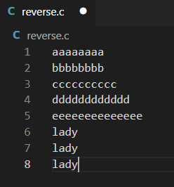
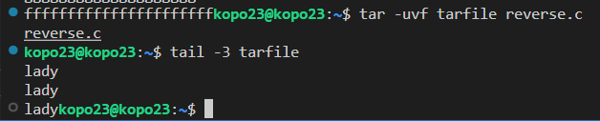
파일 보관, 압축
7. reverse.c 안에 값들 수정
8. “tar -uvf tarfile reverse.c”
tarfile이라는 이름의 tar 아카이브 파일에 이미 존재하는 reverse.c 파일을 업데이트
u 옵션은 아카이브에 파일이 이미 존재하면 업데이트하라는 의미
9. “tail -3 tarfile”
=> tar 아카이브에 reverse.c가 업데이트된 걸 알 수 있다.

Slide 20
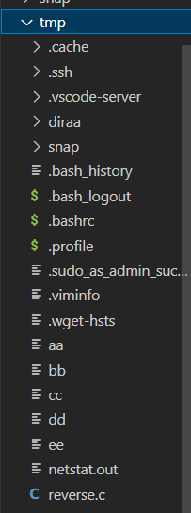
파일 보관, 압축
10. "mkdir ./tmp“
현재 디렉토리에 "tmp"라는 이름의 새로운 디렉토리를 생성하는 명령어
11. "cd tmp"
현재 작업 디렉토리를 "tmp" 디렉토리로 변경하는 명령어입니다.
12. "tar -xvf ../tarfile"
상위 디렉토리에 있는 "tarfile"이라는 이름의 tar 아카이브 파일을 "tmp" 디렉토리에 풀어내는 명령어
"x"는 아카이브를 풀어내는 것("extract").

Slide 21
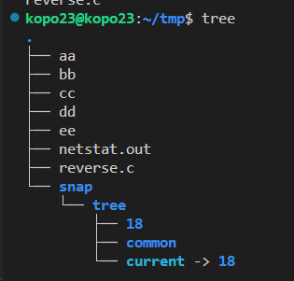
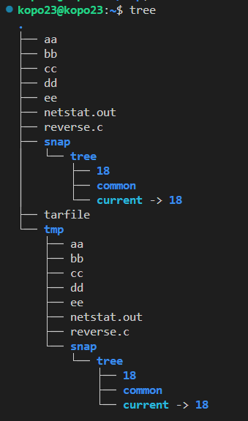
파일 보관, 압축
13. tree 로 구조 파악해보기

Slide 22
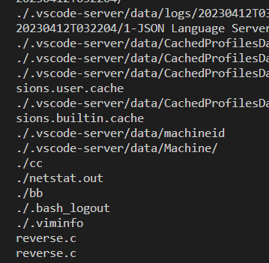
파일 보관, 압축
14. “tar -xvf ../tarfile `tar -tf ../tarfile | grep 'lady*'`”
압축 파일인 tarfile에서 이름이 lady로 시작하는 모든 파일을 압축 해제
Tar –tf : tar 파일 내의 파일 목록 출력
Grep : lady로 시작하는 파일 이름 필터링

Slide 23
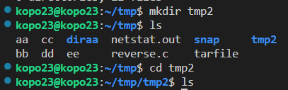

파일 보관, 압축
15. “tar -xvf ../tarfile ./reverse.c”
압축 파일인 tarfile에서 reverse.c 파일을 현재 디렉토리에 압축해제
X 옵션 : 압축 파일을 해제하는 모드를 지정
./reverse.c : 해제할 파일의 경로와 이름 지정

Slide 24
THANK YOU

